Slide 1
CHƯƠNG IX. TAM GIÁC ĐỒNG DẠNG
BÀI 36: CÁC TRƯỜNG HỢP ĐỒNG DẠNG
CỦA HAI TAM GIÁC VUÔNG

Slide 2

KHỞI ĐỘNG
Nam và Việt muốn đo chiều cao của cột cờ ở sân trường mà hai bạn không trèo lên được. Vào buổi chiều, Nam đo tháy bóng của cột cờ dài 6 m và bóng của Việt dài 70 cm. Nam hỏi Việt cao bao nhiêu, Việt trả lời là cao 1,4 m. Nam liên reo lên: “Tớ biết cột cờ cao bao nhiêu rồi đấy!”. Vậy cột cờ cao bao nhiêu và làm sao bạn Nam biết được?

Slide 3

NỘI DUNG BÀI HỌC
01
Áp dụng các trường hợp đồng dạng của tam giác vào tam giác vuông
02
Trường hợp đồng dạng đặc biệt của hai tam giác vuông

Slide 4

1. Áp dụng các trường hợp đồng dạng của tam giác vào tam giác vuông

Slide 5
Định lí 1
Nếu một góc nhọn của tam giác vuông này bằng một góc nhọn của tam giác vuông kia thì hai tam giác vuông đóc đồng dạng với nhau.

Slide 6
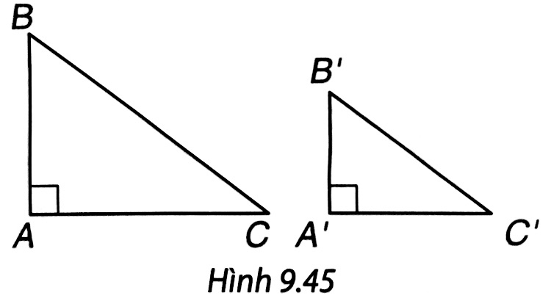
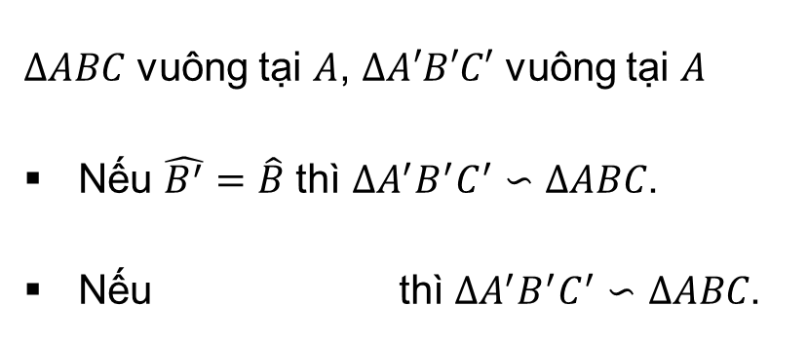

Định lí 2
Nếu hai cạnh góc vuông của tam giác vuông này tỉ lệ với hai cạnh góc vuông của tam giác vuông kia thì hai tam giác vuông đó đồng dạng với nhau.
$∆ABC$ vuông tại $A$, $∆A′B′C′$ vuông tại $A$
Nếu $\hat{B^{′}}=\hat{B}$ thì $∆A^{′}B^{′}C^{′}∽∆ABC$.
Nếu thì $∆A^{′}B^{′}C^{′}∽∆ABC$.
$$\frac{A^{′}B^{′}}{AB}=\frac{A^{′}C^{′}}{AC}$$

Slide 7
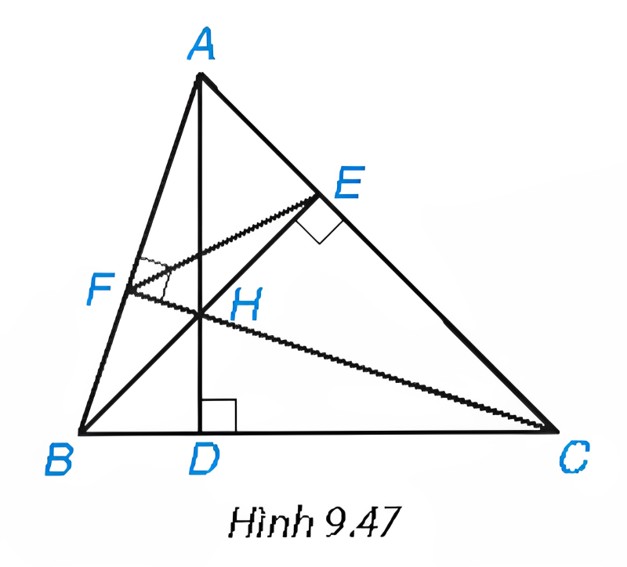

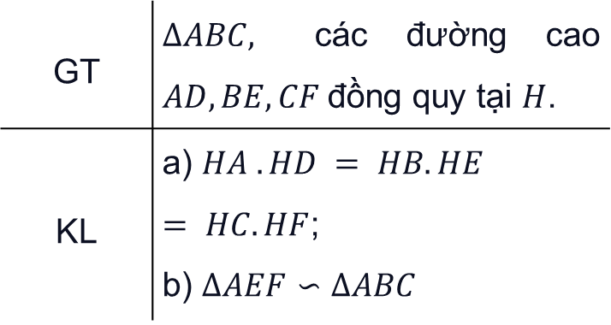
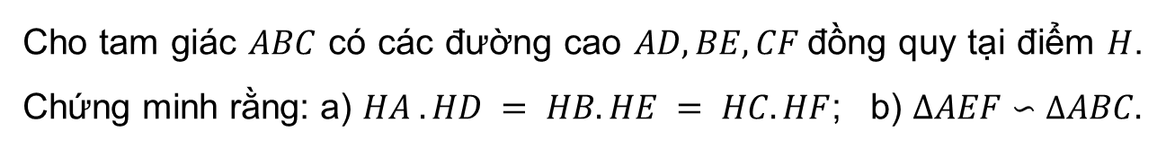
Ví dụ 1:
Cho tam giác $ABC$ có các đường cao $AD, BE, CF$đồng quy tại điểm $H$. Chứng minh rằng: a) $HA .HD = HB. HE = HC. HF$; b) $∆AEF∽∆ABC.$
Giải
GT | $∆ABC,$ các đường cao $AD, BE, CF$đồng quy tại $H$.
KL | a) $HA .HD = HB. HE$ $= HC. HF$; b) $∆AEF∽∆ABC$

Slide 8

Giải
a) Hai tam giác vuông $AHF$ (vuông tại $F$) và $CHD$ (vuông tại $D$) có: $\hat{AHF}=\hat{CHD}$ (hai góc đối đỉnh).
Do đó $∆AHF∽∆CHD$(một cặp góc nhọn bằng nhau).
Suy ra $\frac{HA}{HC}=\frac{HF}{HD},$ hay $HA.HD=HC.HF$ (1)
Tương tự, vì $\hat{AHE}=\hat{BHD}$(hai góc đối đỉnh) nên hai tam giác vuông $AHE$ (vuông tại $E$) và $BHD$ (vuông tại $D$) đồng dạng với nhau.
Suy ra $\frac{HA}{HB}=\frac{HE}{HD},$ hay $HA.HD=HB.HE$ (2)
Từ (1) và (2) suy ra $HA.HD=HB.HE=HC.HF$

Slide 9

Giải
b) Hai tam giác vuông $ABE$ (vuông tại $E$) và $ACF$ (vuông tại $F$) có góc $Â$ chung nên $∆ABE∽∆ACF$ (một cặp góc nhọn bằng nhau).
Suy ra $\frac{AE}{AF}=\frac{AB}{AC},$ hay $\frac{AE}{AB}=\frac{AF}{AC}$
Hai tam giác $AEF$ và $ABC$ có:
$Â$ chung, $\frac{AE}{AB}=\frac{AF}{AC}$ (chứng minh trên)
Vậy $∆AEF∽∆ABC (c.g.c)$

Slide 10
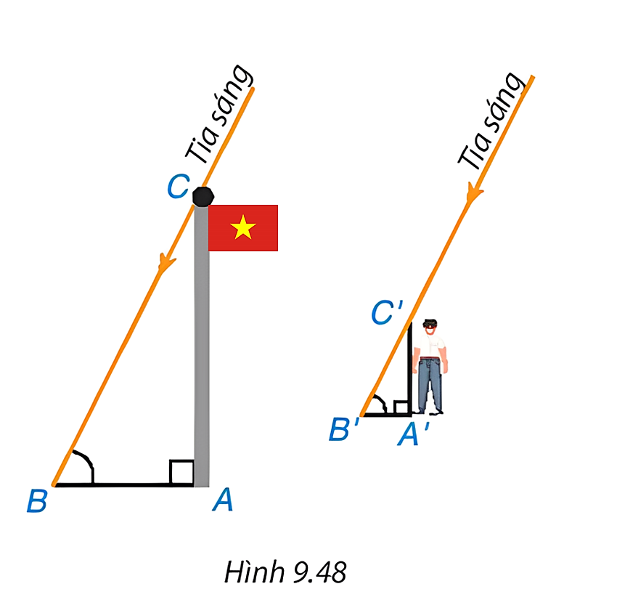


Luyện tập 1
Trở lại tình huống mở đầu ta thấy chiếc cột cùng với bóng của nó tạo thành hai cạnh góc vuông của tam giác $ABC$ vuông tại đỉnh $A$, bạn Việt và bóng của mình cũng được xem là hai canh góc vuông của tam giác $A′B′C′$ vuông tại đỉnh $A′$. Vì các tia sáng Mặt Trời tạo với hai cái bóng các góc bằng nhau nên $\hat{B}={\hat{B}}^{′}.$
a) Hai tam giác vuông $ABC$ và $A′B′C′$ có đồng dạng với nhau không?
b) Bạn Nam đã tính chiều cao chiếc cột, tức là độ dài đoạn thẳng $AC$ như thế nào và kết quả là bao nhiêu?

Slide 11

Giải
a) Xét $∆ABC$ (vuông tại $A$) và $∆A′B′C′$ (vuông tại $A′$) có: $\hat{B}=\hat{B^{′}}$
Nên $∆ABC∽∆A′B′C′$
b) Theo giả thiết, ta có:
$AB=6$ m, $A^{′}B^{′}=0,7$ m, $A^{′}C^{′}=1,4$ m
Từ phần a) ta suy ra:
$$\frac{AB}{A^{′}B^{′}}=\frac{AC}{A^{′}C^{′}}⇒AC=\frac{AB.A^{′}C^{′}}{A^{′}B^{′}}=12 m$$

Slide 12
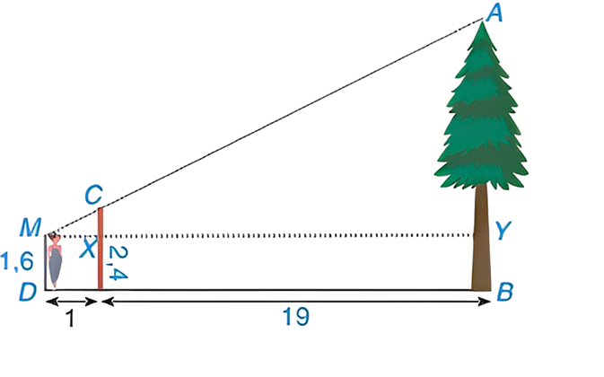
Thử thách nhỏ
Một người đo chiều cao của một cái cây bằng cách cắm một chiếc cọc xuống đất, cọc cao 2,4m và cách vị trí gốc cây 19m. Người đo đứng cách xa chiếc cọc 1m và nhìn thấy đỉnh cọc thẳng với đỉnh của cây. Hãy tính chiều cao của cây, biết rằng khoảng cách từ chân đến mắt người ấy là 1,6m.
A: Vị trí đỉnh cây
B: Vị trí gốc cây
C: Vị trí đỉnh cột
M: Vị trí mắt

Slide 13
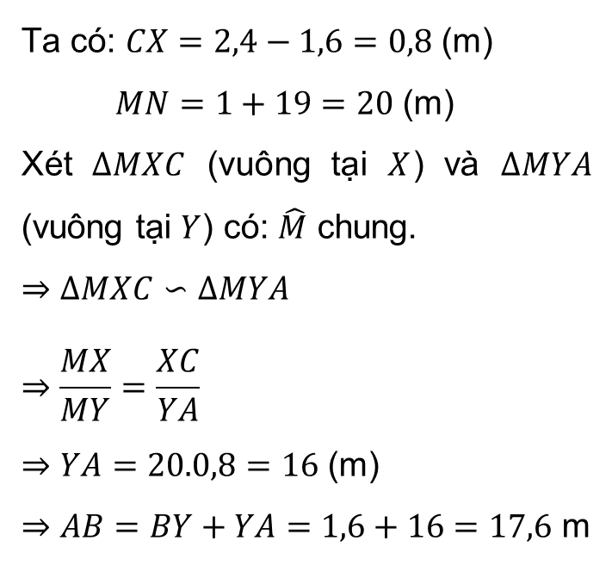
Giải
Ta có: $CX=2,4−1,6=0,8$ (m)
$MN=1+19=20$ (m)
Xét $∆MXC$ (vuông tại $X$) và $∆MYA$ (vuông tại $Y$) có: $\hat{M}$ chung.
$⇒$ $∆MXC∽∆MYA$
$$⇒\frac{MX}{MY}=\frac{XC}{YA}$$
$⇒$ $YA=20.0,8=16$ (m)
$⇒AB=BY+YA=1,6+16=17,6$ m

Slide 14
2. Trường hợp đồng dạng đặc biệt của hai tam giác vuông

Slide 15
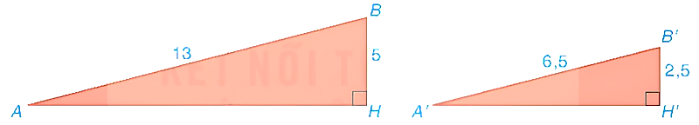
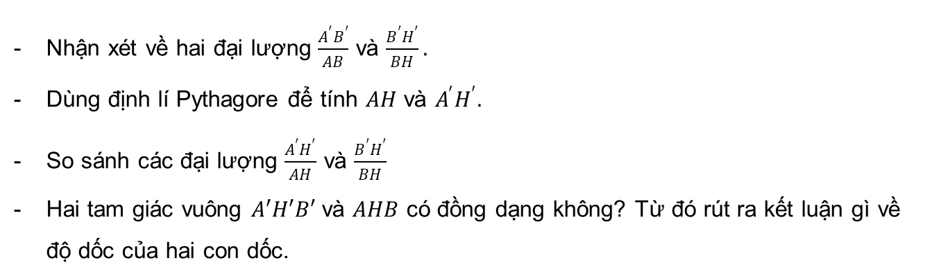
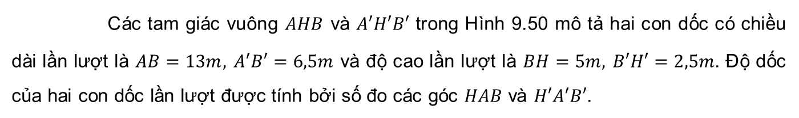
Các tam giác vuông $AHB$ và $A′H′B′$ trong Hình 9.50 mô tả hai con dốc có chiều dài lần lượt là $AB=13m, A′B′=6,5m$ và độ cao lần lượt là $BH=5m, B′H′=2,5m$. Độ dốc của hai con dốc lần lượt được tính bởi số đo các góc $HAB$ và $H′A′B′$.
HĐ 1
Nhận xét về hai đại lượng $\frac{A^{′}B^{′}}{AB}$ và $\frac{B^{′}H^{′}}{BH}.$
Dùng định lí Pythagore để tính $AH$ và $A^{′}H^{′}.$
So sánh các đại lượng $\frac{A^{′}H^{′}}{AH}$ và $\frac{B^{′}H^{′}}{BH}$
Hai tam giác vuông $A′H′B′$ và $AHB$ có đồng dạng không? Từ đó rút ra kết luận gì về độ dốc của hai con dốc.

Slide 16

Giải
$\frac{A^{′}B^{′}}{AB}=\frac{B^{′}H^{′}}{BH}=\frac{1}{2}$
$AH^{2}=AB^{2}−BH^{2}=144⇒AH=12$ (m)
$A^{′}H^{′2}=A^{′}B^{′2}−B^{′}H^{′2}=36⇒A′H′=6$ (m)
$\frac{A^{′}H^{′}}{AH}=\frac{1}{2}=\frac{B^{′}H^{′}}{BH}$ và do đó hai tam giác vuông $A′H′B′$ và $AHB$ đồng dạng
$⇒\hat{A}=\hat{A^{′}}$.
Vậy hai con dốc có độ dốc như nhau.

Slide 17
Định lí
Nếu cạnh huyền và một cạnh góc vuông của tam giác vuông này tỉ lệ với cạnh huyền và một cạnh góc vuông của tam giác vuông kia thì hai tam giác vuông đó đồng dạng với nhau.

Slide 18
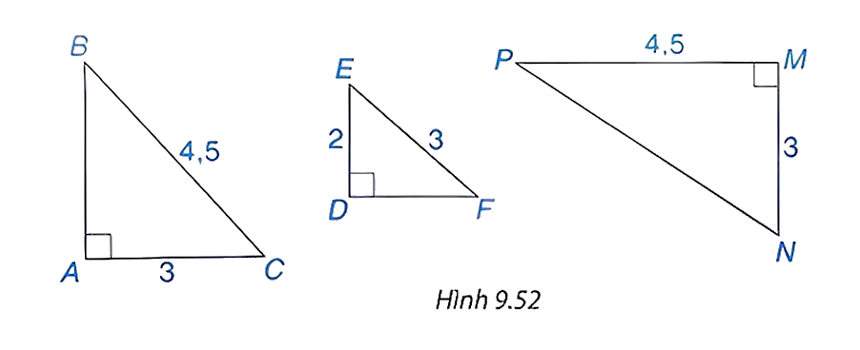

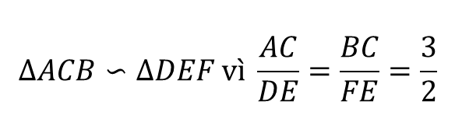
Hãy chỉ ra các cặp tam giác vuông đồng dạng với nhau trong Hình 9.52, viết đúng kí hiệu đồng dạng.
$$∆ACB∽∆DEF vì \frac{AC}{DE}=\frac{BC}{FE}=\frac{3}{2}$$

Slide 19

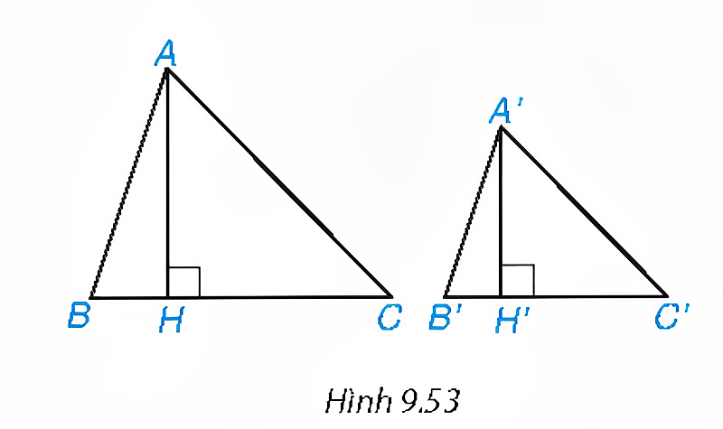
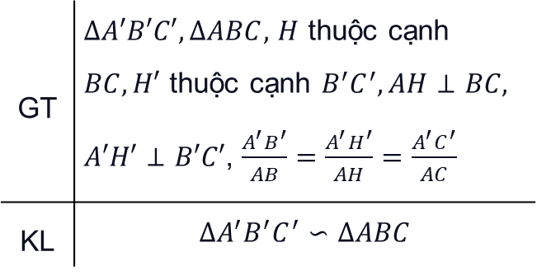
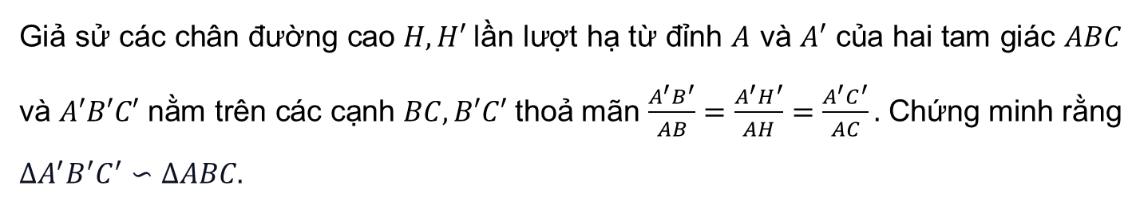
Ví dụ 2:
Giả sử các chân đường cao $H, H′$lần lượt hạ từ đỉnh $A$ và $A′$ của hai tam giác $ABC$ và $A′B′C′$ nằm trên các cạnh $BC, B′C′$ thoả mãn $\frac{A^{′}B^{′}}{AB}=\frac{A^{′}H^{′}}{AH}=\frac{A^{′}C^{′}}{AC}.$ Chứng minh rằng $∆A^{′}B^{′}C^{′}∽∆ABC.$
Giải
GT | $∆A′B′C′, ∆ABC,$ $H$ thuộc cạnh $BC, H′$ thuộc cạnh $B^{′}C^{′}, AH⊥BC,$ $A′H′⊥B′C′$, $\frac{A^{′}B^{′}}{AB}=\frac{A^{′}H^{′}}{AH}=\frac{A^{′}C^{′}}{AC}$
KL | $$∆A^{′}B^{′}C^{′}∽∆ABC$$

Slide 20

Giải
Tam giác vuông $ABH$ (vuông tại $H$) và tam giác vuông $A′B′H′$ (vuông tại $H$) có: $\frac{A^{′}B^{′}}{AB}=\frac{A^{′}H^{′}}{AH}$
Vậy $∆A^{′}B^{′}H^{′}∽∆ABH$. Suy ra $\hat{A^{′}B^{′}H^{′}}= \hat{ABH}$ (1)
Tam giác vuông $ACH$ (vuông tại $H$) và tam giác vuông $A′C′H′$ (vuông tại $H′$) có:
$$\frac{A^{′}C^{′}}{AC}=\frac{A^{′}H^{′}}{AH}$$
Vậy $∆A^{′}C^{′}H^{′}∽∆ACH$. Suy ra $\hat{A^{′}C^{′}H^{′}}=\hat{ACH}$ (2)
Hai tam giác $ABC$ và $A′B′C′$ có: $\hat{A^{′}B′C^{′}}=\hat{ABC} \left(theo \left(1\right)\right), \hat{A^{′}C^{′}B′}=\hat{ACB} \left(theo \left(2\right)\right)$
Vậy $∆A^{′}B^{′}C^{′}∽∆ABC\text{ (}\text{g}\text{.}\text{g}\text{).}$

Slide 21
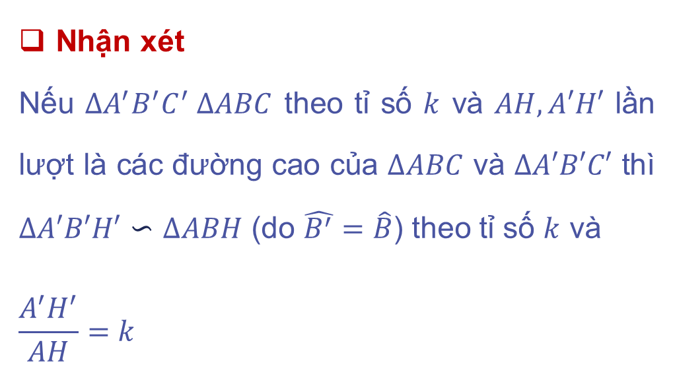
Nhận xét
Nếu $∆A^{′}B^{′}C^{′} ∆ABC$ theo tỉ số $k$ và $AH, A′H′$ lần lượt là các đường cao của $∆ABC$ và $∆A′B′C′$ thì $∆A′B′H′∽∆ABH$ (do $\hat{B^{′}}=\hat{B}$) theo tỉ số $k$ và
$$\frac{A^{′}H^{′}}{AH}=k$$

Slide 22
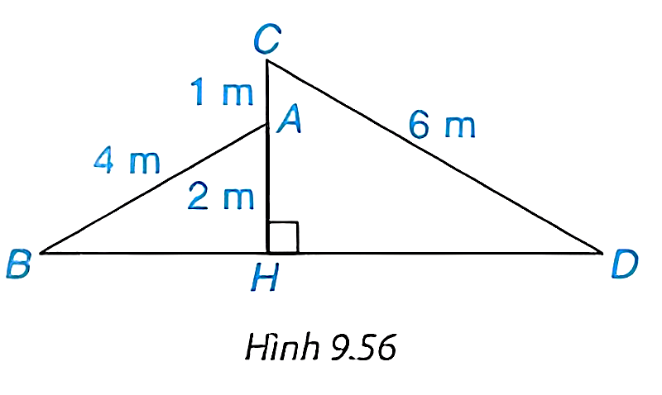
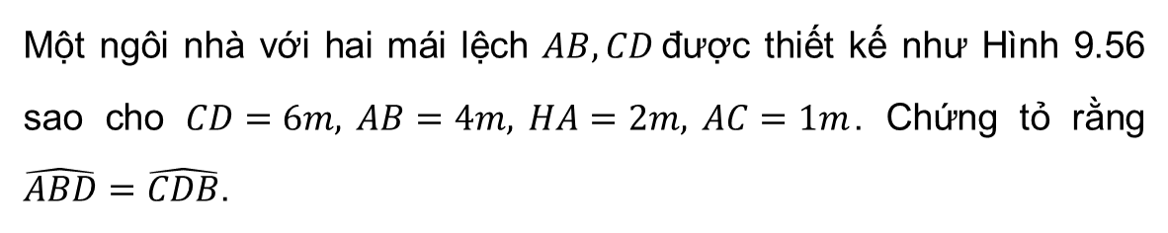
Luyện tập 2
Một ngôi nhà với hai mái lệch $AB, CD$được thiết kế như Hình 9.56 sao cho $CD=6m, AB=4m, HA=2m, AC=1m$. Chứng tỏ rằng $\hat{ABD}=\hat{CDB}$.

Slide 23
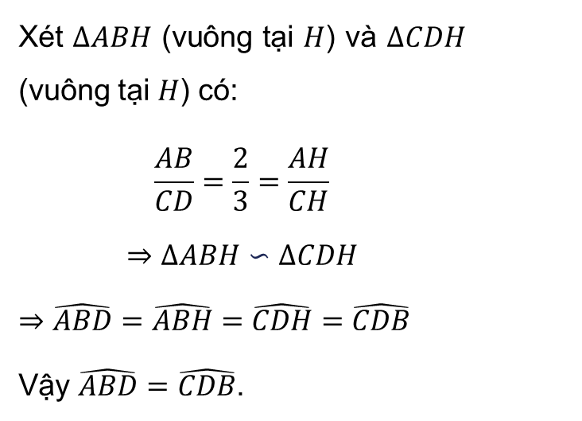
Giải
Xét $∆ABH$ (vuông tại $H$) và $∆CDH$ (vuông tại $H$) có:
$$\frac{AB}{CD}=\frac{2}{3}=\frac{AH}{CH}$$
$$⇒∆ABH∽∆CDH$$
$⇒$ $\hat{ABD}=\hat{ABH}=\hat{CDH}=\hat{CDB}$
Vậy $\hat{ABD}=\hat{CDB}$.

Slide 24
Vận dụng
Bác Minh muốn thay chiếc ti vi có chiều ngang của màn hình là 72cm (loại 32 inch) bằng chiếc ti vi mới loại 55 inch có cùng tỉ lệ khung hình (tỉ lệ giữa hai kích thước màn hình). Hỏi nếu khoảng trống đặt ti vi là một hình vuông cạnh 1m thì có thể đặt chiếc tivi mới vào đó không? (Biết rằng 1 inch = 2,54m).

Slide 25

Giải
Gọi $x$ (cm) là độ dài của chiều ngang màn hình chiếc tivi 55 inch.
Có $55$ inch $=139,7$ cm; $32$ inch $= 81,28$ cm.
Chiếc ti vi cũ có:
Chiều ngang màn hình là 72 cm
Đường chéo của tivi là: $32 . 2,54=81,28$ cm
Có $\frac{81,28}{139,7}=\frac{72}{x}⇒x=123,75$ cm $=1,2375$ m.
Vậy không thể đặt vừa chiếc ti vi vào khoảng trống hình vuông cạnh $1 m$.

Slide 26
LUYỆN TẬP

Slide 27
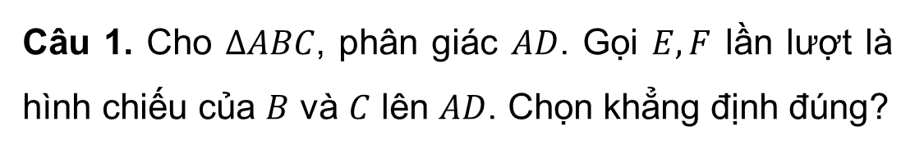
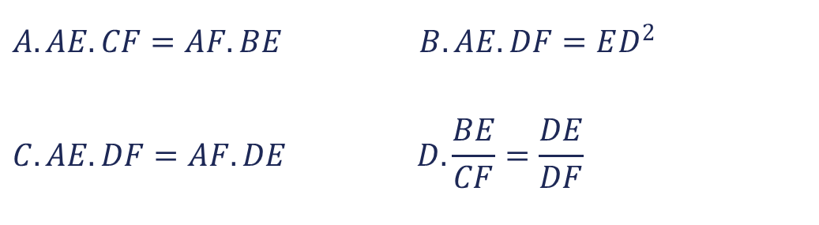
CÂU HỎI TRẮC NGHIỆM
Câu 1. Cho $∆ABC$, phân giác $AD$. Gọi $E, F$ lần lượt là hình chiếu của $B$ và $C$ lên $AD$. Chọn khẳng định đúng?
$$A. AE.CF=AF.BE B. AE.DF=ED^{2}$$
$$C. AE.DF=AF.DE D. \frac{BE}{CF}=\frac{DE}{DF}$$

Slide 28
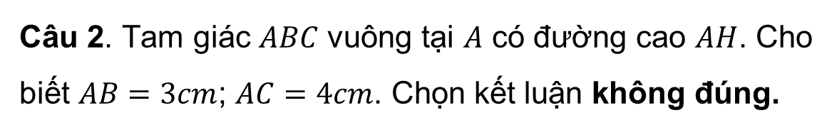
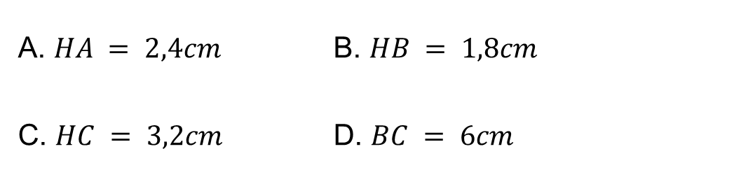
CÂU HỎI TRẮC NGHIỆM
Câu 2. Tam giác $ABC$ vuông tại $A$ có đường cao $AH$. Cho biết $AB=3cm$; $AC=4cm$. Chọn kết luận không đúng.
A. $HA = 2,4cm$ B. $HB = 1,8cm$
C. $HC = 3,2cm$ D. $BC = 6cm$

Slide 29
CÂU HỎI TRẮC NGHIỆM
Câu 3. Cho các mệnh đề sau. Chọn câu đúng.
(I) Nếu một góc nhọn của tam giác vuông này bằng một góc nhọn của tam giác vuông kia thì hai tam giác vuông đó đồng dạng.
(II) Nếu một góc của tam giác vuông này lớn hơn một góc của tam giác vuông kia thì hai tam giác vuông đó đồng dạng
A. (I) đúng, (II) sai B. (I) sai, (II) đúng
C. (I) và (II) đều sai D. (I) và (II) đều đúng

Slide 30
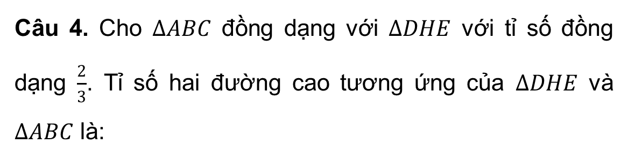
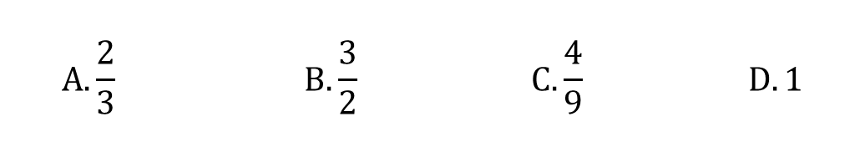
CÂU HỎI TRẮC NGHIỆM
Câu 4. Cho $∆ABC$ đồng dạng với $∆DHE$ với tỉ số đồng dạng $\frac{2}{3}$. Tỉ số hai đường cao tương ứng của $∆DHE$ và $∆ABC$ là:
$$A. \frac{2}{3} B. \frac{3}{2} C. \frac{4}{9} D. 1$$

Slide 31
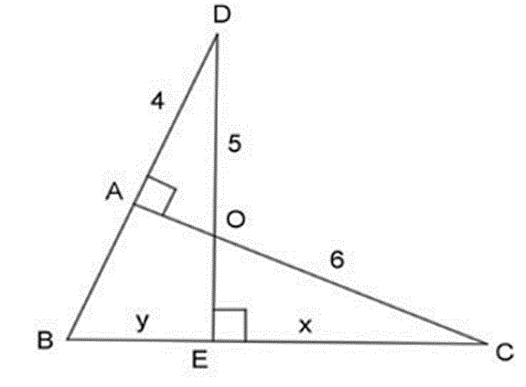
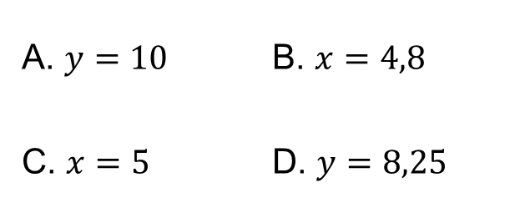
CÂU HỎI TRẮC NGHIỆM
Câu 5. Với giả thiết được cho trong hình, kết quả nào sau đây là đúng?
A. $y=10$ B. $x=4,8$
C. $x=5$ D. $y=8,25$

Slide 32
Bài 9.23 (SGK – tr.102)
Điều kiện nào dưới đây chứng tỏ hai tam giác vuông đồng dạng
a) Một góc nhọn của tam giác này bằng một góc nhọn của tam giác kia
b) Cạnh góc vuông và cạnh huyền của tam giác này tỉ lệ với cạnh góc vuông và cạnh huyền của tam giác kia
c) Một cạnh góc vuông của tam giác này bằng một cạnh góc vuông của tam giác kia
d) Hai cạnh góc vuông của tam giác này tỉ lệ với hai cạnh góc vuông của tam giác kia

Slide 33
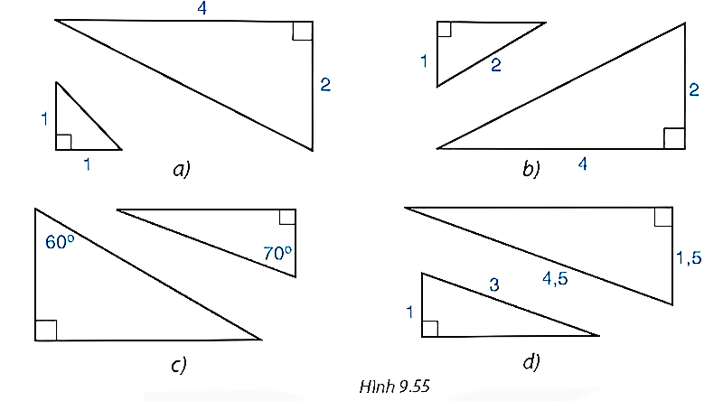
Bài 9.24 (SGK – tr.103)
Cặp tam giác vuông nào đồng dạng với nhau trong hình 9.55
Vì cạnh huyền và một cạnh góc vuông của tam giác này tỉ lệ với cạnh huyền và một cạnh góc vuông của tam giác vuông kia.

Slide 34
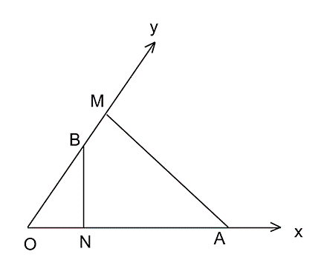
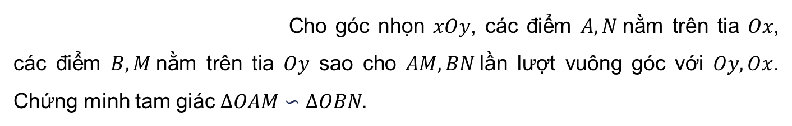
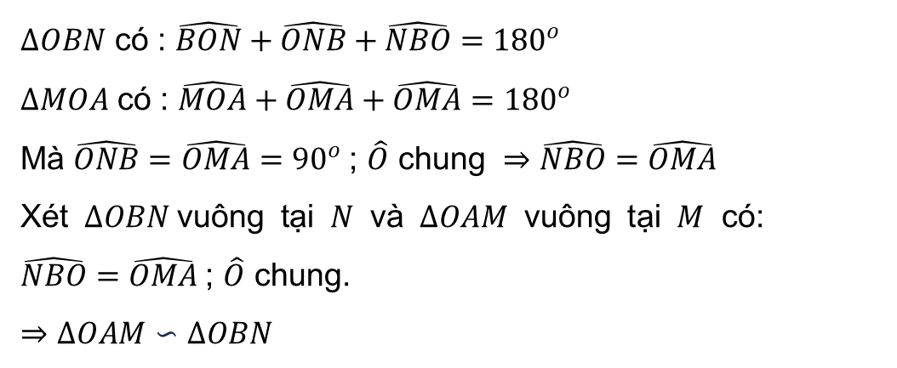
Bài 9.25 (SGK – tr.103)
Cho góc nhọn $xOy$, các điểm $A, N$nằm trên tia $Ox$, các điểm $B, M$nằm trên tia $Oy$ sao cho $AM, BN$lần lượt vuông góc với $Oy, Ox$. Chứng minh tam giác $∆OAM∽∆OBN.$
Giải
$∆OBN$ có : $\hat{BON}+\hat{ONB}+\hat{NBO}={180}^{o}$
$∆MOA$ có : $\hat{MOA}+\hat{OMA}+\hat{OMA}={180}^{o}$
Mà $\hat{ONB}=\hat{OMA}={90}^{o}$; $\hat{O}$ chung $⇒$ $\hat{NBO}=\hat{OMA}$
Xét $∆OBN$vuông tại $N$ và $∆OAM$ vuông tại $M$ có: $\hat{NBO}=\hat{OMA}$; $\hat{O}$ chung.
$$⇒∆OAM∽∆OBN$$

Slide 35
VẬN DỤNG

Slide 36
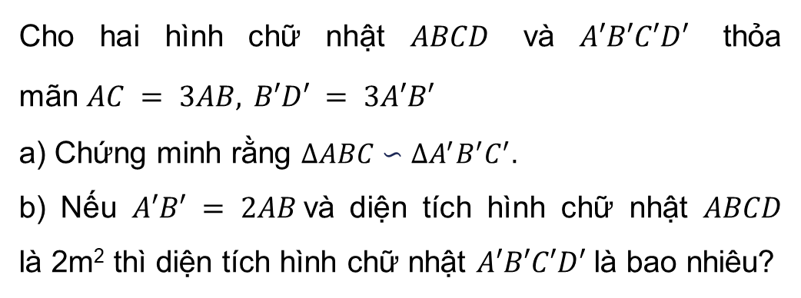
Bài 9.26 (SGK – tr.103)
Cho hai hình chữ nhật $ABCD$ và $A′B′C′D′$ thỏa mãn $AC = 3AB, B′D′ = 3A′B′$
a) Chứng minh rằng $∆ABC∽∆A^{′}B^{′}C^{′}.$
b) Nếu $A′B′ = 2AB$và diện tích hình chữ nhật $ABCD$ là 2m² thì diện tích hình chữ nhật $A′B′C′D′$ là bao nhiêu?

Slide 37
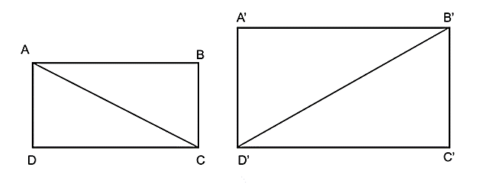
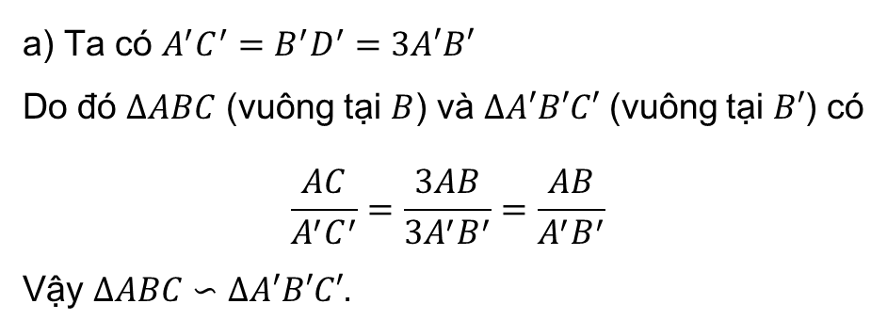
Giải
a) Ta có $A^{′}C^{′}=B^{′}D^{′}=3A′B′$
Do đó $∆ABC$ (vuông tại $B$) và $∆A′B′C′$ (vuông tại $B′$) có
$$\frac{AC}{A^{′}C^{′}}=\frac{3AB}{3A^{′}B^{′}}=\frac{AB}{A^{′}B^{′}}$$
Vậy $∆ABC∽∆A′B′C′$.

Slide 38
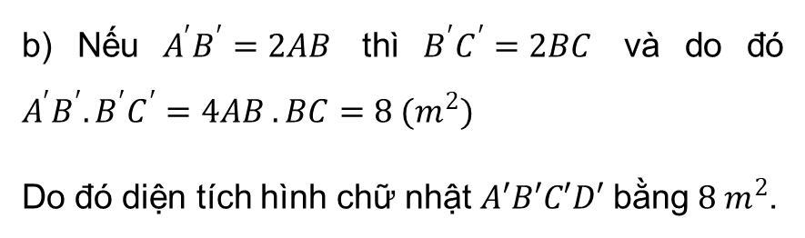
Giải
b) Nếu $A^{′}B^{′}=2AB$ thì $B^{′}C^{′}=2BC$ và do đó $A^{′}B^{′}. B^{′}C^{′}=4AB . BC=8 (m^{2})$
Do đó diện tích hình chữ nhật $A′B′C′D′$ bằng $8 m^{2}$.

Slide 39
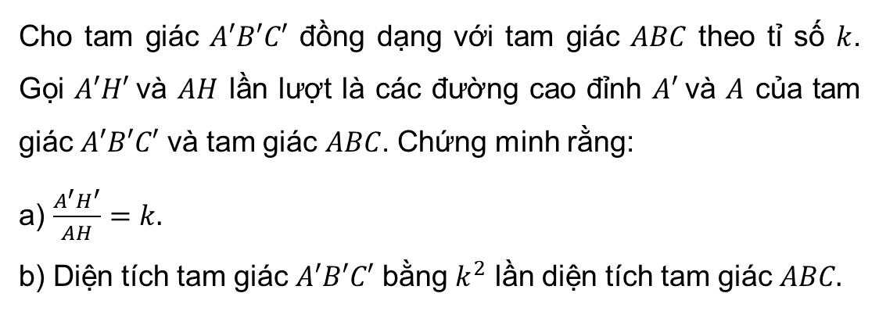
Bài 9.27 (SGK – tr.103)
Cho tam giác $A′B′C′$ đồng dạng với tam giác $ABC$ theo tỉ số $k$. Gọi $A′H′$và $AH$ lần lượt là các đường cao đỉnh $A′$và $A$ của tam giác $A′B′C′$ và tam giác $ABC$. Chứng minh rằng:
a) $\frac{A^{′}H^{′}}{AH}=k.$
b) Diện tích tam giác $A′B′C′$ bằng $k^{2}$ lần diện tích tam giác $ABC.$

Slide 40
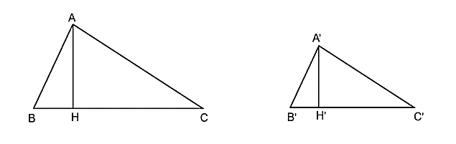
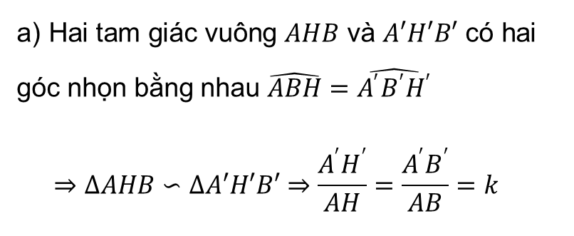
Giải
a) Hai tam giác vuông $AHB$ và $A′H′B′$ có hai góc nhọn bằng nhau $\hat{ABH}=\hat{A^{′}B^{′}H^{′}}$
$$⇒∆AHB∽∆A′H′B′⇒\frac{A^{′}H^{′}}{AH}=\frac{A^{′}B^{′}}{AB}=k$$

Slide 41
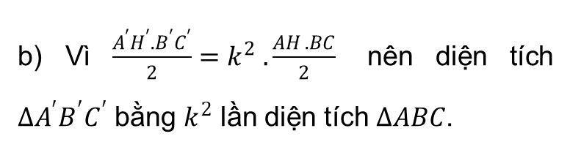
Giải
b) Vì $\frac{A^{′}H^{′}. B^{′}C^{′}}{2}=k^{2} .\frac{AH . BC}{2}$ nên diện tích $∆A^{′}B^{′}C^{′}$ bằng $k^{2}$ lần diện tích $∆ABC$.

Slide 42
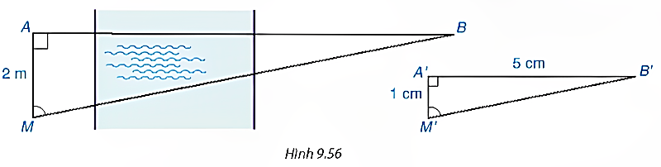
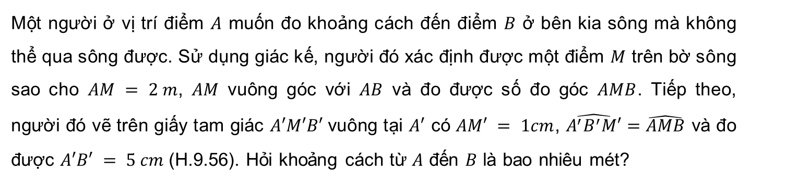
Bài 9.28 (SGK – tr.103)
Một người ở vị trí điểm $A$ muốn đo khoảng cách đến điểm $B$ ở bên kia sông mà không thể qua sông được. Sử dụng giác kế, người đó xác định được một điểm $M$ trên bờ sông sao cho $AM = 2 m$, $AM$ vuông góc với $AB$ và đo được số đo góc $AMB$. Tiếp theo, người đó vẽ trên giấy tam giác $A′M′B′$vuông tại $A′$ có $AM′ = 1cm$, $\hat{A^{′}B^{′}M′}=\hat{AMB}$ và đo được $A′B′ = 5 cm$(H.9.56). Hỏi khoảng cách từ $A$ đến $B$ là bao nhiêu mét?

Slide 43

Giải
$∆AMB$ $∽$ $∆A′M′B′$ vì $\hat{AMB}=\hat{A^{′}M^{′}B^{′}}$ (giả thiết)
Do đó
$$\frac{AB}{A^{′}B^{′}}=\frac{AM}{A^{′}M^{′}}=\frac{2}{0,01}=200$$
$⇒AB=200.A^{′}B^{′}=10$ (m)

Slide 44
HƯỚNG DẪN VỀ NHÀ
Ôn tập kiến thức đã học.
Hoàn thành bài tập trong SBT.
Đọc và chuẩn bị trước Bài 37 – Hình đồng dạng.

